Slide 1
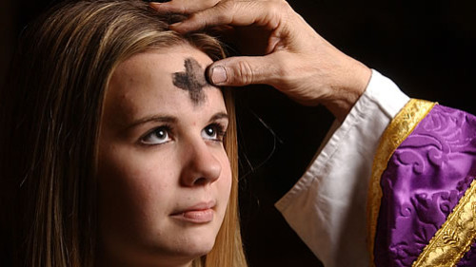
Aswoensdag.

Slide 3
Wanneer begint de Veertigdagentijd?

Slide 4
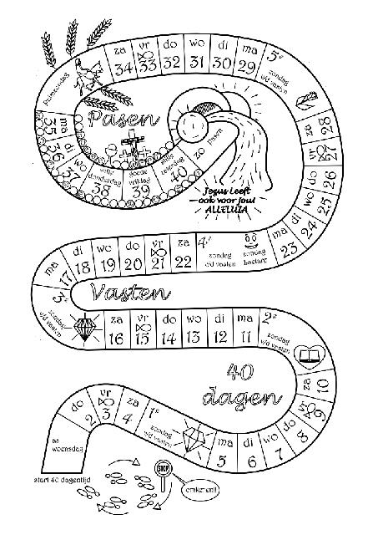
Wat is de 40 dagentijd?

Slide 5
Waarom de Veertigdagentijd 40 dagen duurt
Mozes bleef 40 dagen op de berg Sinaï
De Israëlieten zwierven 40 jaar in de woestijn
in het verhaal van Noach regende het 40 dagen en 40 nachten
De belangrijkste koningen van Israel (David, Salomo en Joas) regeerden 40 jaar.
Nineve krijgt 40 dagen om tot inkeer te komen
Goliath daagt de Israëlieten 40 dagen lang uit voordat hij gedood wordt met een slinger en een steen.

Slide 6
Waarom vasten?

Slide 7
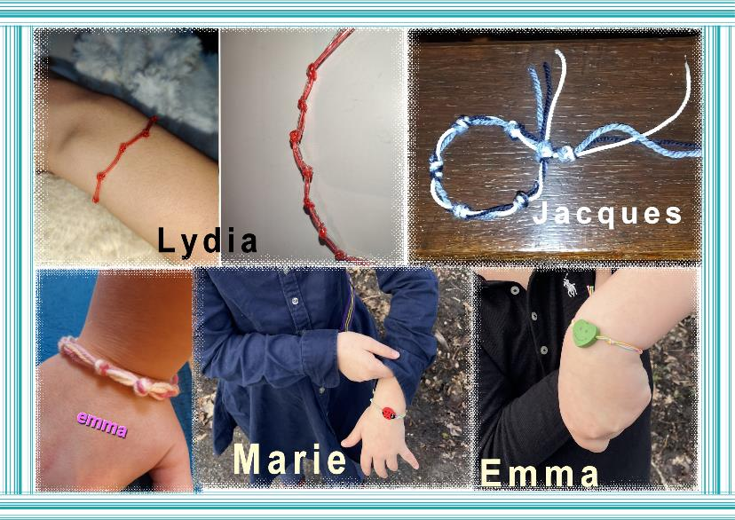
VAST WEL armbandje

Slide 8
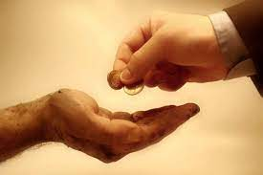
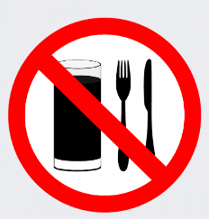
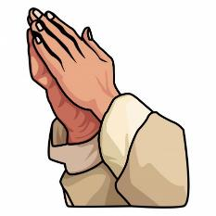
De woorden van de 40-dagentijd
De Christenen hebben 3 belangrijke woorden in de 40-dagentijd. Deze woorden zeggen hen waar ze op moeten letten wanneer ze zich voorbereiden op Pasen.

